Slide 1
基于协同过滤的个性化选课模式研究与实践
作者：孙彦超
单位：北京信息科技大学

Slide 2
引言
课程评价
  数据：高校教学管理过程中会存在大量的教学活动评价。
  问题：许多高校忽略了学生评价信息对学生兴趣及个性化选课需求的反映，且学生选课存在盲目性。

Slide 3
引言
相关研究：许多高校基于关联规则分析教学评价信息，忽略了学生的个性化选课需求。
本文方法：针对选课系统，对协同过滤算法中的用户评价矩阵进一步改进，提高学生选课的指导效果。

Slide 4
协同过滤算法介绍
算法先决条件
  用户之间存在相似兴趣，兴趣度可根据用户对物品评分进行衡量；
  用户兴趣相对稳定，可依据用户历史兴趣产生推荐。
算法步骤
  生成用户评分矩阵；
  分析用户相似度计算最近邻居集；
  生成推荐结果。

Slide 5
协同过滤算法介绍
优势：简单易实现、对数据对象依赖性较低、推荐准确率高。
缺陷：把学生按成绩好坏分为两类，造成推荐及学生选课两极分化，阻碍个性化推荐的实现。
改进思路：筛选学生评分以生成“优秀学生”评分矩阵，依据学生特性计算相似度及最近邻居作为推荐选课依据。

Slide 6
协同过滤算法改进
当前问题
  根据评分相似度进行推荐选课，学习成绩较差同学往往被推荐“差等生”感兴趣课程，推荐信息质量较差。
  学生与课程数量大且不断增长，学生在校期间选课数量有限，造成学生评价矩阵较为稀疏，推荐选课信息质量低。
  无法根据没有课程评价信息的学生产生推荐课程；没有被评价信息的新课程无法被推荐给学生，即“冷启动”问题。

Slide 7
协同过滤算法改进
改进后算法步骤（右图为流程图）
  协同过滤算法生成学生对课程评分矩阵
  统计课程成绩良好学生，保留其对应课程评分数据，在剩余评分矩阵上抽取生成“优秀学生”评分矩阵。
  参照学生属性（专业、性别、偏好）在评分矩阵上生成最近邻居集，为目标学生推荐选课信息。
生成学生评分矩阵
抽取生成“优秀学生”评分矩阵
参照学生专业性别爱好计算最近邻居集
生成推荐结果

Slide 8
协同过滤算法改进
改进后算法优点
  兼顾一般学生和优秀学生兴趣，同时过滤掉部分不具备指导意义的评分数据。
  将本专业和新生偏好相似的优秀学生评分，作为新用户学生的评分，为其产生推荐选课信息。

Slide 9
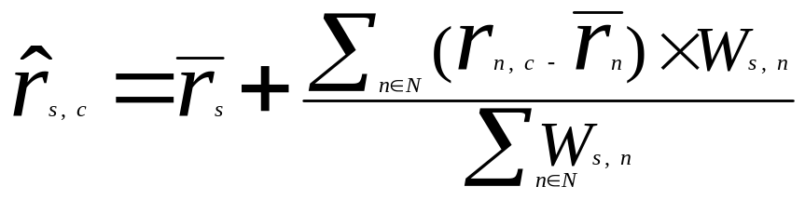
协同过滤算法改进-抽取并生成“优秀学生”矩阵
目的：利用学生评分矩阵及成绩库生成“优秀学生”矩阵。
步骤
  抽取每门课程成绩良好学生对其评分数据，据此过滤评分矩阵中部分无效评分记录。
  利用剩余记录生成学生评分矩阵R，建立学生s对课程c的评分预测公式，作为生成公式：

Slide 10
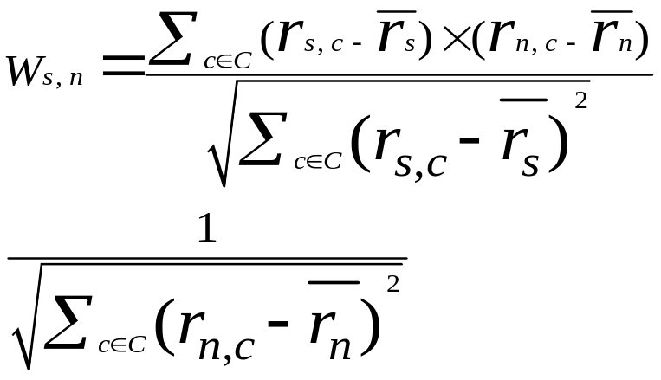
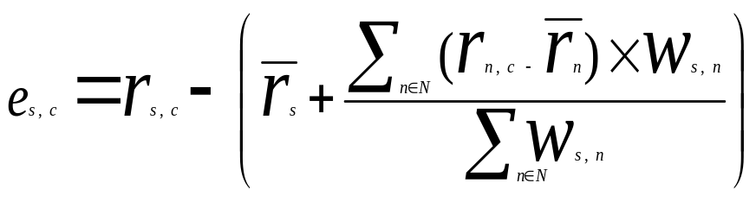
协同过滤算法改进-抽取并生成“优秀学生”矩阵
  利用如下公式，使用学生评价矩阵R为训练集进行多次迭代：
  利用如下公式3控制精度，生成“优秀学生”评分矩阵：

Slide 11
协同过滤算法改进-产生推荐课程
目的：预测目标学生s对待选课程c的评分，选择预测值最高的多门课程推荐给选课学生。
关键步骤
  不同专业学生选课侧重不同，学生性别爱好对学生相似度有较大影响，故引入学生特性相似度：

Slide 12
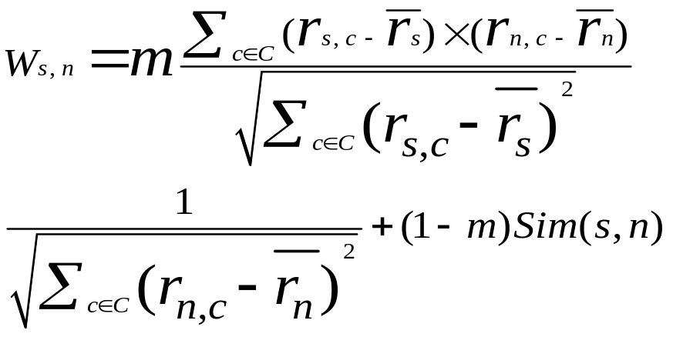
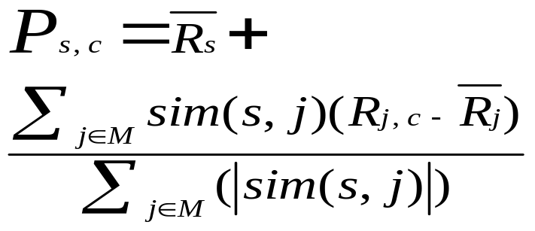
协同过滤算法改进-产生推荐课程
  由上式计算更加精准的学生相似度（如下），利用其生成目标学生最近邻居集。
  由目标学生最近邻居集据下式生成最终推荐选课信息。

Slide 13
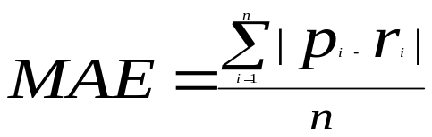
算法应用与分析
实验数据
  北京信息科技大学2007级、2008级、2009级及2010级四届本科生大学期间所选课程及评价数据，共11252名学生、1870门课程。
  学生评分数据集分为训练集和测试集，其中训练集和测试集分别占总数据的85%和15%。
评价指标
  采用平均绝对偏差MAE来评价改进后算法的推荐质量，MAE越大表明推荐质量越差： 。

Slide 14
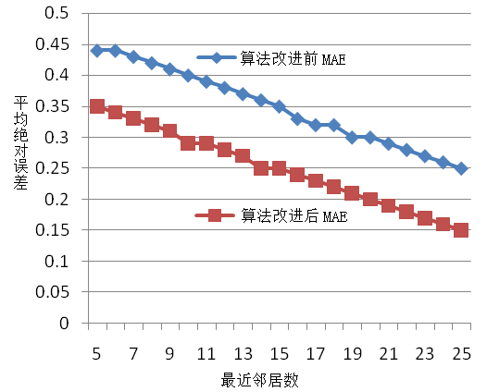
算法应用与分析
实验一
  邻居数由5到25过程中MAE变化图如下所示。

Slide 15
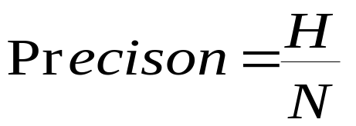
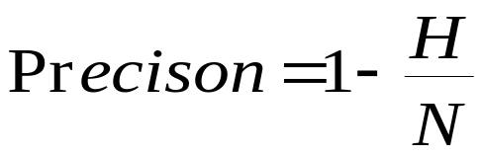
算法应用与分析
  结果分析：改进后算法产生的推荐平均绝对误差均比改进前小，能够提供高质量的推荐选课信息。
实验二
  目的：验证改进前后算法在查准率式（左）和误判率式（右）方面的效果：
  内容：针对改进前后算法对其产生推荐结果的查准率及误判率，对100名来自25个专业具有代表性学生进行问卷调查。

Slide 16
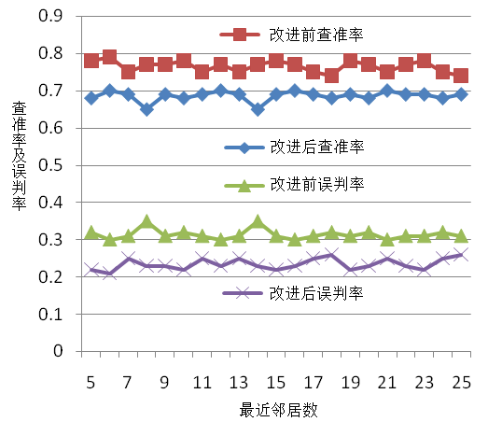
算法应用与分析
  实验结果如下，改进后算法查准率均比原算法准确率高，能够为学生选课提供较好的推荐服务。

Slide 17
结束语
针对协同过滤算法在个性化选课系统中存在稀疏性、冷启动及对“差等生”推荐质量差等问题，通过引入“优秀学生”矩阵及学生特性相似度进行改进。
实验结果表明，改进后算法平均绝对误差减小，准确率升高，能提供更高质量推荐选课信息。

